Slide 1
Data Science
Gemaakt door: Jelle Stark, Joey de klerk, bas Voss, Aart pieterse

Slide 2
Wat is Data Science?
Het creëren van waarde uit data
Data science is een methodiek om inzichten te verkrijgen uit (semi) gestructureerde data
Data science is het visualiseren van grote hoeveelheden data, door graphs of berekeningen, om hiermee bruikbare informatie te krijgen voor het management van een bedrijf
Verbanden vinden in grote hoeveelheden data
Data groeperen om conclusies te trekken uit de verschillen tussen de groepen

Slide 3
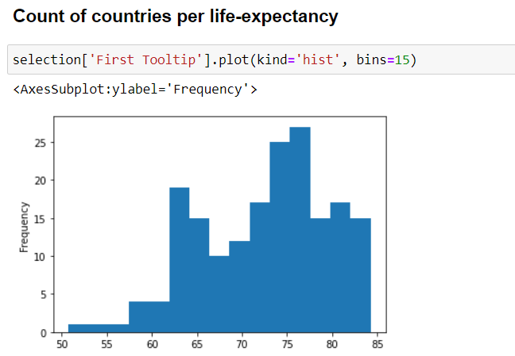
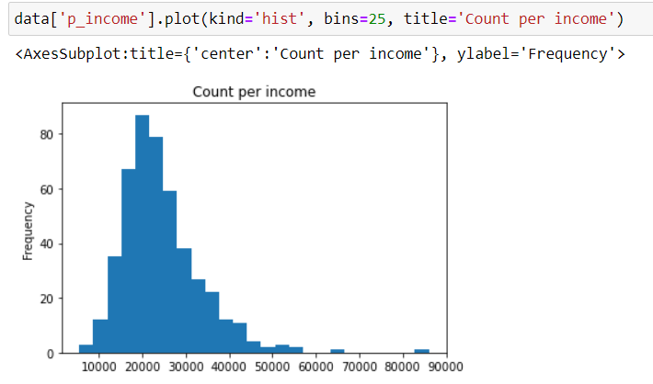
Wat is Data Science (portfolio)
Data inzichtelijk maken: graphs
(aantal landen per levensverwachting)
Data inzichtelijk maken: distributies
(aantal tracts per inkomen)

Slide 4
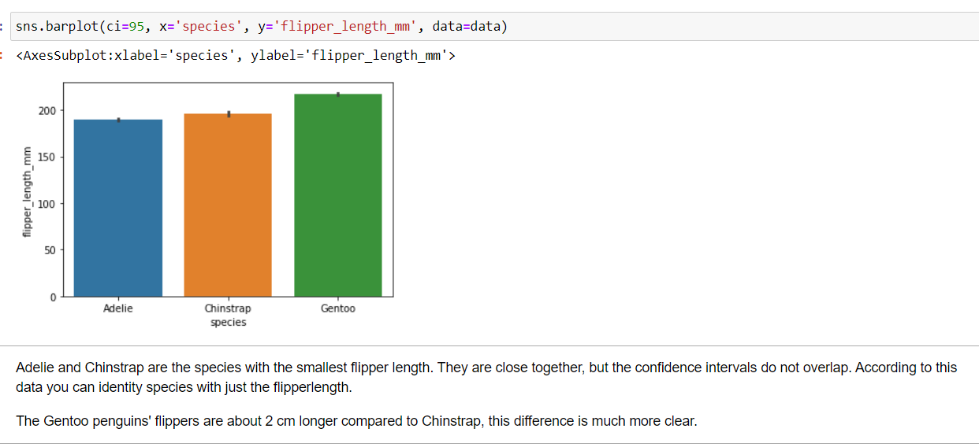
Wat is Data Science (portfolio)
Conclusies trekken uit data (vleugel lengte per penguïn soort)

Slide 5
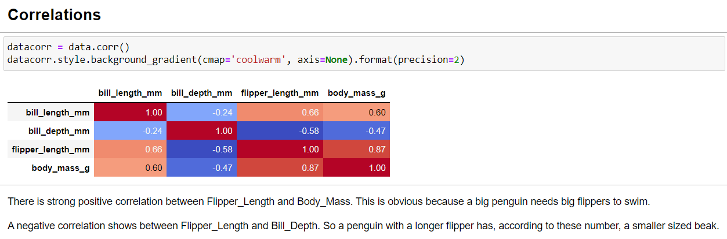
Wat is Data Science (portfolio)
Berekeningen op data (correlaties tussen verschillende kolommen)

Slide 6
Relatie tussen Data Science en BI
Data Science verwerkt data en voert hier berekeningen op uit. Het trainen van Artificial Intelligence en Machine Learning technieken vallen hier ook onder.
Data Science is algemeen en richt zich puur op data.
Business Intelligence is het maken en verwerken van inzichtelijk gemaakte data. Dus het maken van tabellen en grafieken uit data, om hier vervolgens conclusies uit te trekken.
Business Intelligence is onderdeel van een bedrijf en heeft het doel een bedrijf te verbeteren.

